Slide 1


CONFERINȚA NAȚIONALĂ
Capacitatea IÎPT de a planifica și implementa activități antreprenoriale din perspectiva autogestiunii financiar economice
Aurica Doina – expert
mun. Chișinău, 21-22 noiembrie 2019

Slide 2
REZUMATUL CERCETĂRII
Comunicarea obiectivelor cercetării la 67 IÎPT;
Sondaj de opinie prin intermediul chestionării reprezentanților a 27 IÎPT;
Grupul țintă: Directori, membri ai Consiliului de Administrație, contabili-șef și cadre didactice din cadrul IÎPT;
3 focus grupuri și realizarea sondajului expres de opinie, cu participarea unor directori/membri ai Consiliului de administrație, cadre didactice din cadrul IÎPT;
3 vizite de studiu la sediul ȘP Nisporeni, ȘP din mun. Bălți și ȘP din mun. Chișinău;
Prezentarea rezultatelor cercetării în cadrul Conferinței Naționale „Guvernare eficientă şi viabilă a instituțiilor de învățământ profesional tehnic” (21-22 noiembrie);
Sesiuni de informare și prezentarea rezultatelor studiului.

Slide 3
OBIECTIVELE CERCETĂRII
Sinteza și analiza normelor legale și reglementărilor interne ale IÎPT
Evaluarea capacității curente a IÎPT din RM de a planifica/ implementa activități generatoare de venituri/ antreprenoriale
Analiza experienței unor IÎPT în activități generatoare de venituri/antreprenoriale
Aprecierea caracteristicilor calitative în cadrul formării profesionale
Elaborarea recomandărilor pentru IÎPT din perspectiva dezvoltării activităților generatoare de venituri/antreprenoriale în RM
Identificarea potențialului, problemelor și necesităților IÎPT în dezvoltarea activităților generatoare de venituri/ antreprenoriale

Slide 4
Modernizarea învăţămîntului vocaţional/tehnic
Aprobarea și implementarea strategiei de realizare și gestionare a veniturilor proprii, inclusiv a activităților de antreprenoriat
Ordinul Ministrului Educației nr.550 din 10.06.2015
IÎPT funcţionează în regim de autogestiune financiar-economică şi pot desfăşura activităţi economice
Codul Educației nr.152 din 17 iulie 2014
Creșterea transparenței IÎPT prin publicarea raportului anual pe pagina web
Ordinul Ministrului Educației nr.230 din 18.04.2017
Aplicarea unor mecanisme noi de finanţare a învăţămîntului vocaţional/tehnic, inclusiv diversificarea surselor de finanţare
Finanțarea IÎPT, inclusiv din veniturile obținute din activitatea de producere și/sau prestări servicii, etc. Ordinul Ministrului Educației nr.550 din 10.06.2015
Formarea profesională continuă a cadrelor didactice și manageriale
Consolidarea capacităților IÎPT în elaborarea, executarea și transparența bugetelor
Hotărârea Guvernului nr.1077 din 23.09.2016
Modernizarea învăţămîntului vocational
/tehnic

Slide 5

REZULTATELE CERCETĂRII
IÎPT conștientizează beneficiile oferite de legislație în realizarea autonomiei financiare
Documentele interne: Statutul, Regulamentul intern de activitate și Planul strategic de dezvoltare a instituției reglementează obiectivul de a iniția implementarea activităților antreprenoriale
Regulamentele interne ale IIPT stabilesc ca prioritate și implementarea activităților antreprenoriale
Consiliul profesoral aprobă Planul de dezvoltare strategică și Planul anual de activitate
al IÎPT
Consiliul de administrație aprobă bugetul instituției, strategia de realizare și gestionare a veniturilor proprii, inclusiv a activităților de antreprenoriat, etc.

Slide 6
PLANIFICAREA / EXECUTAREA AGV
Rezultatele cercetării au relevat următoarele:
IÎPT au aprobat strategia de realizare și gestionare a veniturilor proprii, inclusiv a activităților antreprenoriale
Circa 16% din IÎPT, au planificat/executat venituri antreprenoriale ce le asigură finanțarea parțială din necesitățile instituției (de la 1% până la 10,0%)
Activitățile generatoare de venit: producerea produselor de panificație, culturilor agricole, vinului, mierii de albine, etc., prestarea serviciilor în industria ușoară, agricultură, alimentație publică, etc.
Finanțarea de la bugetul de stat reprezintă principala sursă de finanțare a activității IÎPT
La prima etapă de tranziție la autonomia financiară, unele IÎPT nu dau prioritate planificării/implementării activităților generatoare de venituri
Mecanismul de finanțare a IÎPT nu este consolidat prin diversificarea surselor de finanțare

Slide 7
IMPLICAREA ELEVILOR
Diversificarea opțiunilor de implicare a elevilor în activități reale de producere sau de acordare a unor servicii
Crearea unor noi meserii sau specialităţi corespunzătoare cerințelor pieței muncii și nevoilor educaţionale ale comunităţii
Includerea în sistemul educațional a comportamentului antreprenorial (prezentă în cel puțin 11 IÎPT) manifestat prin oferirea produselor/serviciilor pe plan intern şi extern (local/regional)
Atragerea asistenței externe pentru dotarea laboratoarelor
de practică cu echipamente moderne
Activitățile practice cu implicarea elevilor: producerea produselor de panificație, culturilor agricole, vinului, mierii de albine, etc., prestarea serviciilor în industria ușoară, agricultură, alimentație publică, etc.

Slide 8
IMPEDIMENTE

Slide 9
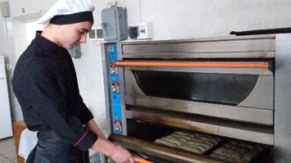
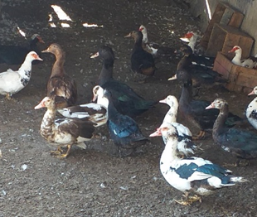
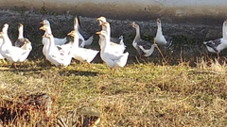
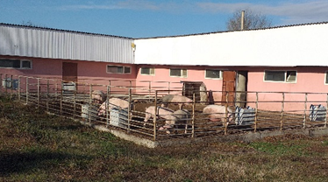
Școala Profesională com. Alexăndreni, r-nul Sîngerei
Imlementează activități antreprenoriale (produse de panificație și cofetărie, servicii în agricultură, creșterea păsărilor, etc.)
În anul 2018-2019 a planificat/executat venituri antreprenoriale
În anul 2020 a planificat activități antreprenoriale
Dezvoltă formarea profesională continuă a cadrelor
Implică 71 elevi în activități antreprenoriale
BAZA DIDACTICĂ:
Cantina instituției
Terenuri agricole
-Ferma de porci, vaci și păsări
Gospodăria didactică
Planifică turism rural și alimentare cu bucate tradiționale

Slide 10
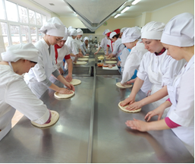

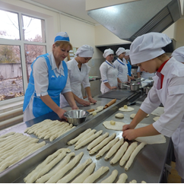
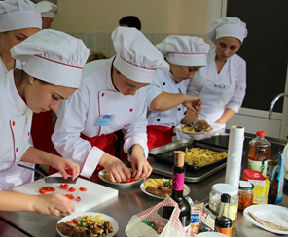
Centrul de Excelență în Servicii și Prelucrarea Alimentelor
Implementeaza activitati antreprenoriale (fabricarea produselor de panificatie)
In anul 2018-2019 a planificat/executat venituri antreprenoriale
Pentru anul 2020 a planificat activitati antreprenoriale
440 de elevi sunt implicati în activități antreprenoriale
Implementeaza formarea continua a adultilor
Infrastructura moderna de productie:
  5 laboratoare renovate si dotate cu echipamente
  Cantina institutiei etc.
Donatori: Fundatia Servicii de Dezvoltare Lichtenstein (LED)

Slide 11
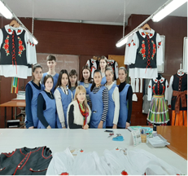
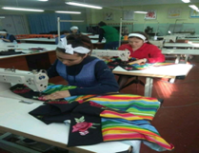
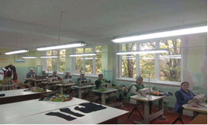
Colegiul de Industrie Ușoară Bălți
Laboratorul instituției dotat cu echipamente de cusut din sursele instituției
Implementează activități antreprenoriale (servicii de cusut, reparația hainelor)
În anul 2019 a planificat/executat venituri antreprenoriale
Pentru anul 2020 a planificat activități antreprenoriale
58 de elevi sunt implicați în activități antreprenoriale
Indicatori de rezultate:
Trei contracte de antrepriză încheiate
Coaserea huselor, eșarfelor, etc.
Planificarea implementării serviciilor de frizerie în anul 2020

Slide 12
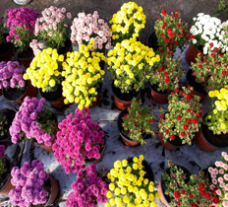
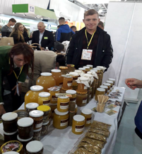
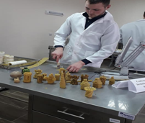
Școala profesională, com. Bubuieci, mun. Chișinău
Laborator dotat cu utilaje de ultimă performanță
50 elevi implicați anual în activități antreprenoriale
  Confecționarea și comercializarea figurinelor din ceară
  Comercializarea crizantemelor
  Comercializarea mierii de albine
În anul 2020 a planificat venituri din activități antreprenoriale
Donatori: Fundatia Servicii de Dezvoltare Lichtenstein (LED); Agenția Statelor Unite pentru Dezvoltare Internațională (USAID)

Slide 13
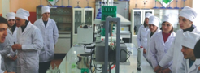
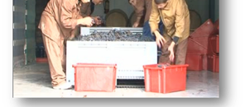
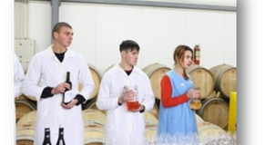
Școala Profesională or. Nisporeni
Bază didactică modernă pentru instruire practică
Plantație viticolă, soiuri tehnice – 2 ha
Secție de producere, prelucrarea strugurilor
Laboratoare didactice dotate cu utilaj modern
In anul 2018-2019 a planificat/executat venituri antreprenoriale
Pentru anul 2020 a planificat activitati antreprenoriale
70 de elevi sunt implicati în activități antreprenoriale
Domenii generatoare de venituri:
  Cultivarea strugurilor
  Producerea vinurilor seci naturale
  Cultivarea culturilor de camp cerealiere
  Creșterea și întreținerea albinelor
  Cultivarea legumelor
  Prestări de servicii

Slide 14
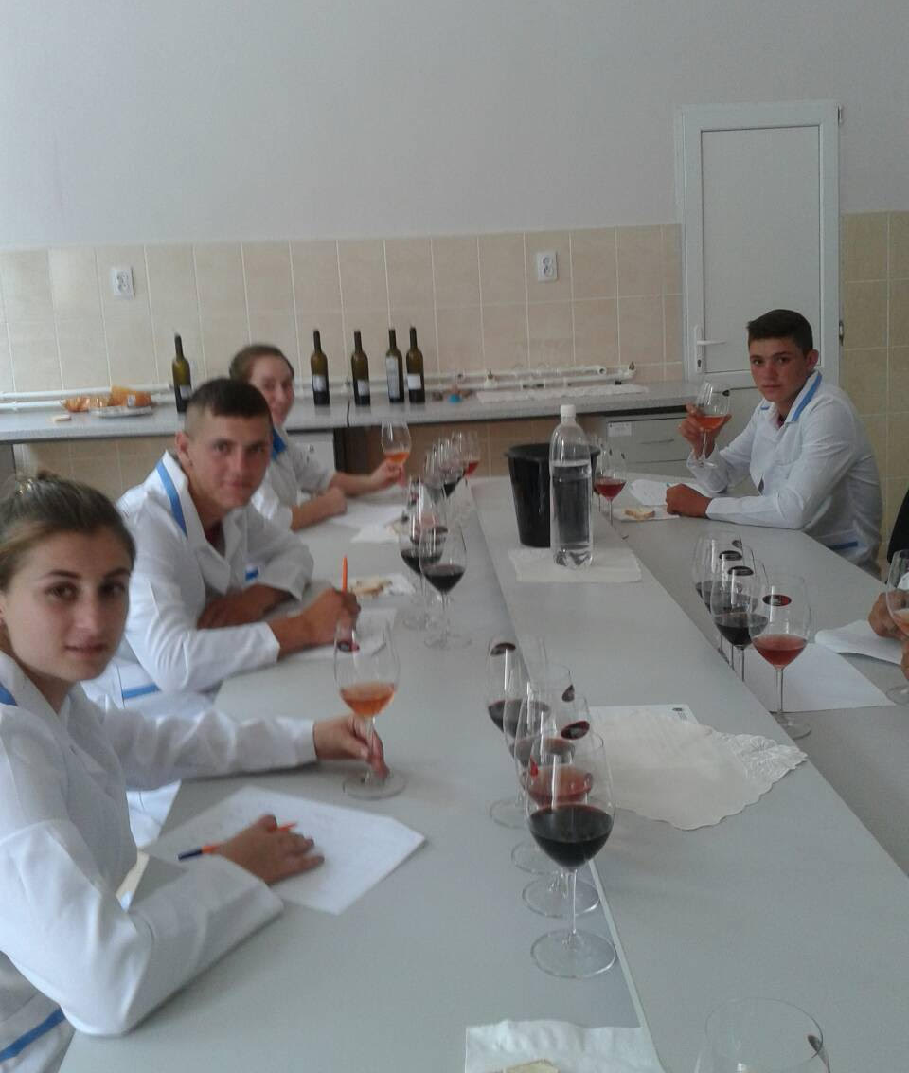

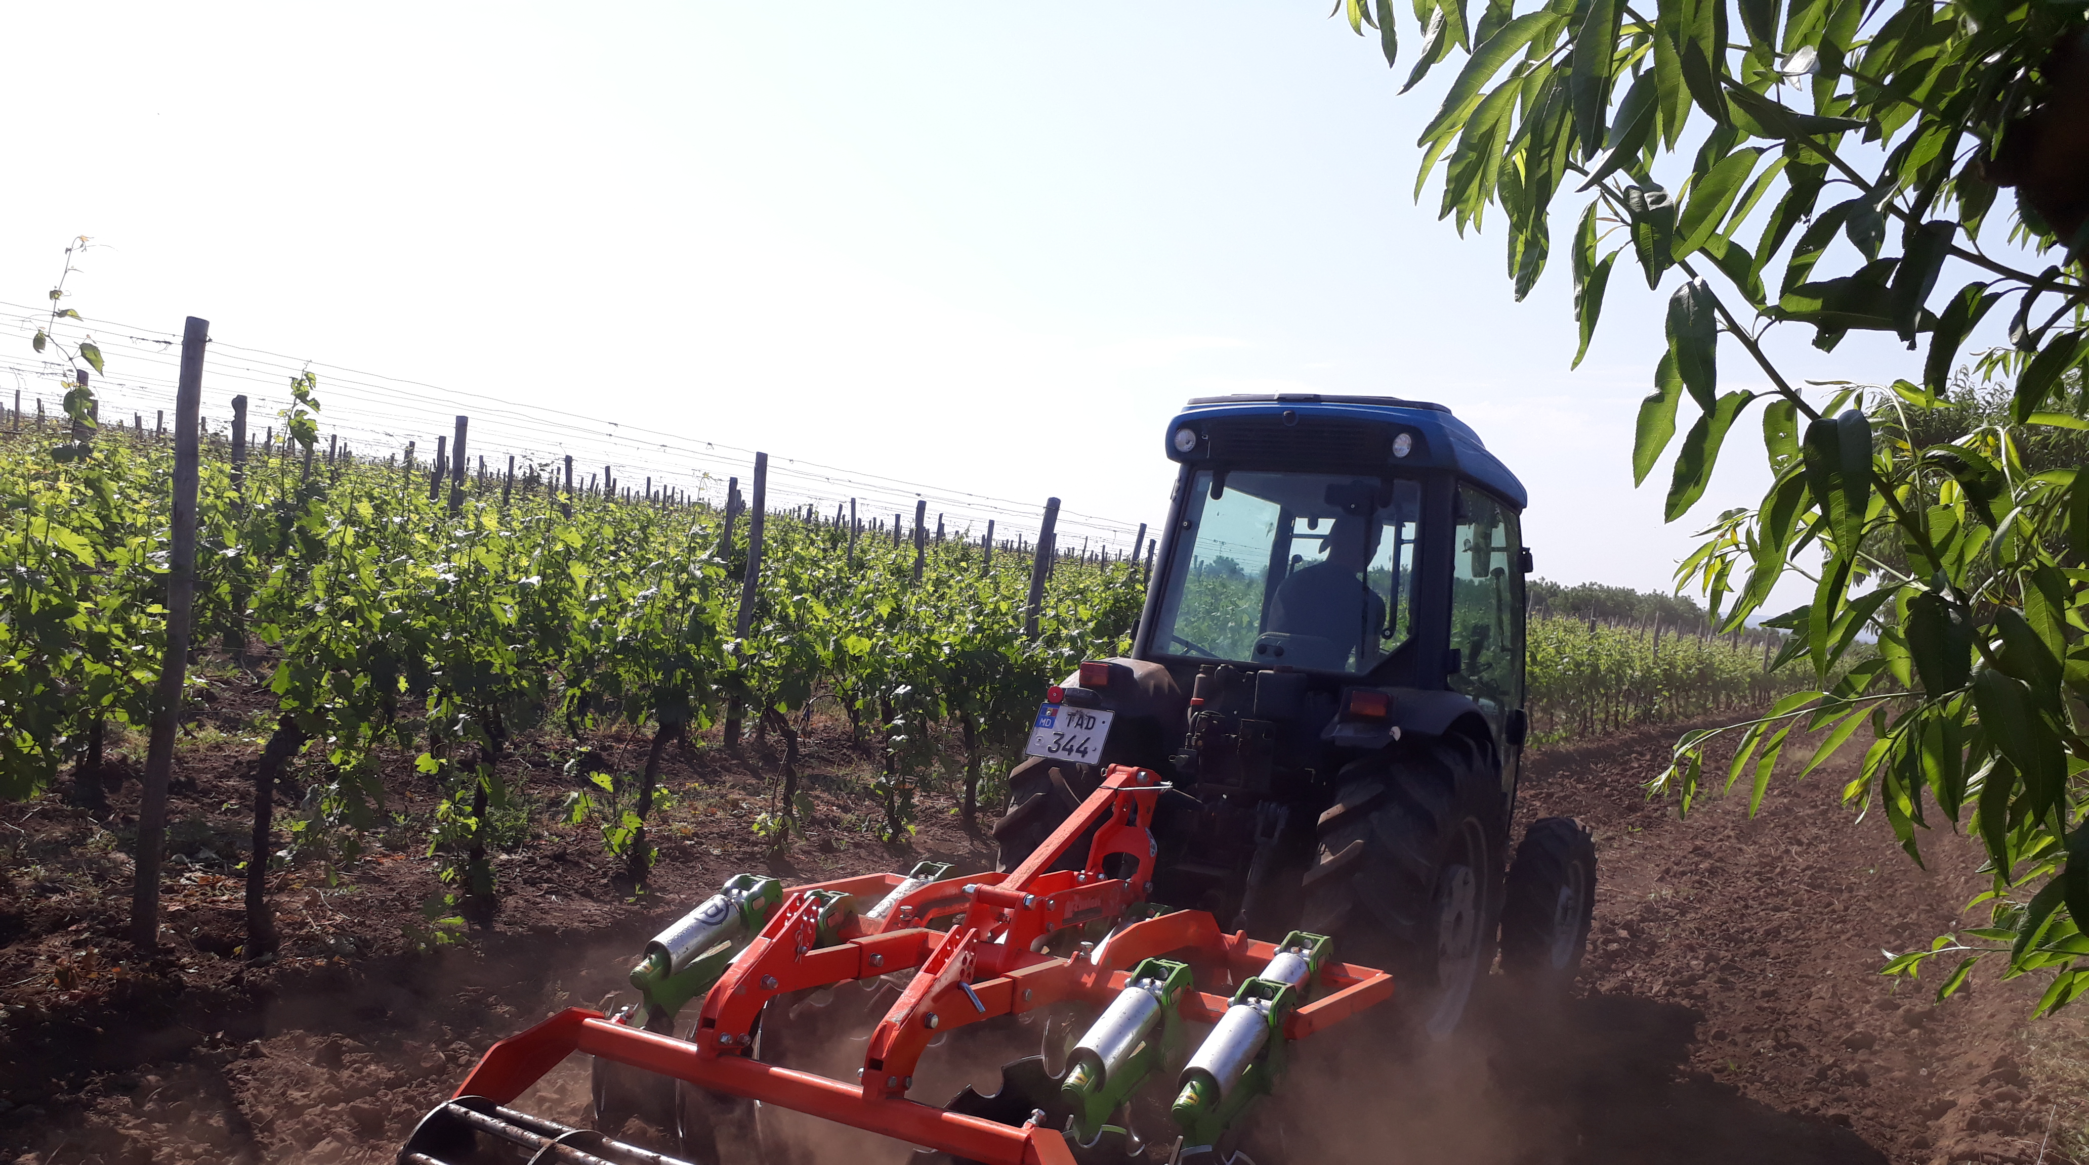
Școala Profesională or. Leova
Imlementează activități antreprenoriale (produse agricole, servicii în agricultură, viticultură, etc.)
În anul 2018-2019 a planificat/executat venituri antreprenoriale
În anul 2020 a planificat activități antreprenoriale
Implică 62 elevi în activități antreprenoriale
BAZA DIDACTICĂ:
Terenuri agricole
Gospodăria didactică
Laborator de practică modern
Linie de producție vinicolă
Donator: Reprezentanța Kultur Kontakt, Austria, HEKS

Slide 15

CONCLUZII / RECOMANDĂRI
1. Respondenții conştientizează necesitatea dezvoltării şi altor tipuri de competenţe decât cele strict profesionale, în special a competenţelor antreprenoriale
2. Prezenţa unei infrastructuri adecvate și a nivelului primar de educaţie profesională, constituie ca punct de plecare pentru asigurarea condiţiilor cadrului antreprenorial la IÎPT
3. Adaptabilitatea și dotarea infrastructurii cu echipamente moderne, precum şi pe formarea continuă în domeniul antreprenoriatului
4. Încurajarea spiritului antreprenorial și competitivităţii în sistemul de învățămînt profesional tehnic
5. Organele de conducere conștientizează respectarea legislației, rămîne în desfășurare reglementarea multiaspectuală a modului de implementare a activităților antreprenoriale

Slide 16

CONCLUZII / RECOMANDĂRI
Sînt necesare analize de evaluare a cererii locale de produse/servicii cu privire la nevoile de consum ale populației, așteptările mediului de afaceri și alte aspecte ce caracterizează comunitatea locală
Promovarea bunelor practici și a programelor de succes privind activitățile antreprenoriale
Creşterea prestigiului parteneriatelor de practică prin atragerea în acest proces a unor angajatori, care pot oferi programe de formare profesională atractive, atât din punct de vedere al oportunităților în carieră, cât și în ceea ce priveşte beneficiile financiare imediate
Revizuirea cadrului instituțional care reglementează practica de producție și descrierea multiaspectuală a modului de implicare a elevilor în activități antreprenoriale
Elaborarea unui contract model de parteneriat specific formării profesionale prin învăţământul profesional cu privire la desfășurarea stagiului de practică în cadrul unităților economice
Elaborarea unui contract model de pregătire practică individuală a elevului cu operatorul economic și instituția de învățămînt

Slide 17

Contacte
MULŢUMESC PENTRU ATENŢIE!
E-mail: educonsultantamail.ru
Mobil: 060299988

